Slide 1
大数据系统基础 A 第一讲：概论
清华大学
徐葳

Slide 2
本节课目标

Slide 3
为什么要学习这门课

Slide 4
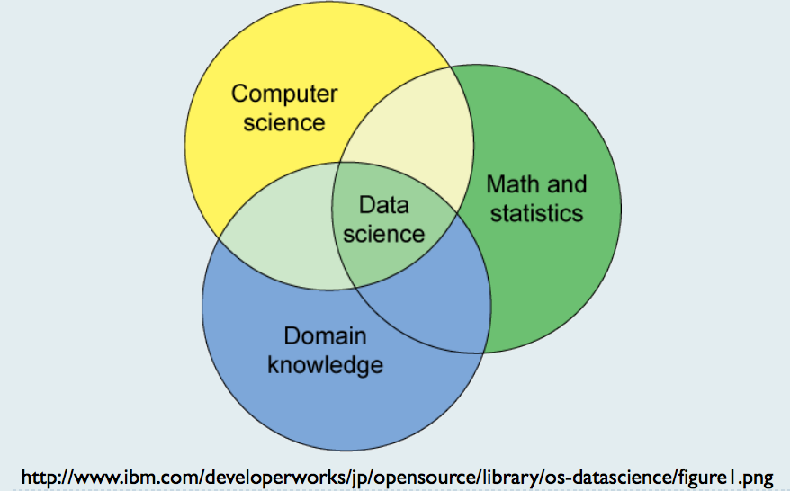
数据科学

Slide 5
我们的培养目标：数据科学家
portrait of data scientist:
Statistics (S)
Domain (science) knowledge (D)
Computing (C)
Collaboration (“team work”) (C)
Communication (to ousiders) (C)
Data Science = SDC^3
Bin Yu, Let Us Own Data Science, 2014.
http://www.stat.berkeley.edu/~binyu/ps/papers2014/IMS-pres-address14-yu.pdf

Slide 6
这门课讲什么
大数据系统基础
大数据分析

Slide 7
我们面向的学生群体

Slide 8
先修要求

Slide 9
授课形式

Slide 10
作业/考试形式

Slide 11
大数据的特点及对系统的新挑战

Slide 12
大数据是一个热门话题
“How President Obama’s Campaign Used Big Data to Rally Individual Voters”
- MIT Technology Review, December 2012
“4.4 million jobs that will be created worldwide to support Big Data by 2015”
- IBM, August 2013
“Data Scientist: The Sexist Job of the 21th Century”
- Harvard Business Review, October 2012
“CFOs Ignore Big Data at Their Peril”
-Wall Street Journal, July 2013
“The NSA’s Big Data Problem”
-Time, June 2013
“Data, Data Everywhere”
-The Economist, February 2010

Slide 13
目前普遍认为，大数据是广大的商机
IBS’s CEO, Ginni Rometty calls Big Data “the next natural resource” and believes it will change how decisions are made, how value is created and how value is delivered.
- Forbers, March 2013
“SAP partners around the world will earn US$220 billion in revenue in the next five years related to analytics and big data solutions from the company”
- IDC Infographic sponsored by SAP, July 2013
“57% of respondents viewed investments in disruptive technology, such as big data and analytics, as key source of competitive advantage.”
- Oracle Enterprise Performance Management Blog, May 2013

Slide 14
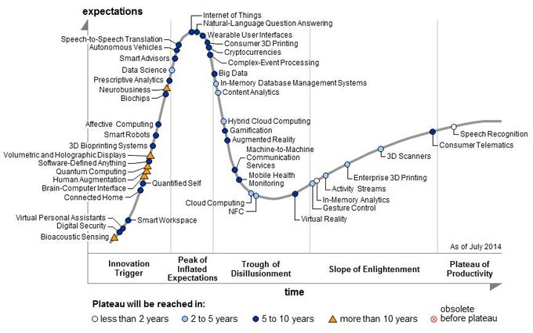
Gartner新技术炒作曲线
Source: Gartner (August 2014)

Slide 15
我们的目的
排除各种炒作因素，探索大数据系统背后真正的思想、价值
理解不同系统之间的区别、联系与应用场景
针对自己的应用和IT环境选择合适的系统
正确把握自己工作领域内的数据战略发展方向

Slide 16
不是我们的目的
动员你用大数据
告诉你我们的系统比人家的好
教你如何安装配置Hadoop（或任何软件）
教你如何写大数据分析程序

Slide 17
大数据的特点 (4个V)
大
数量大 (Volume)
产生速度快 (Velocity)
数据
种类多 (Variety)
价值密度低 (Value)

Slide 18
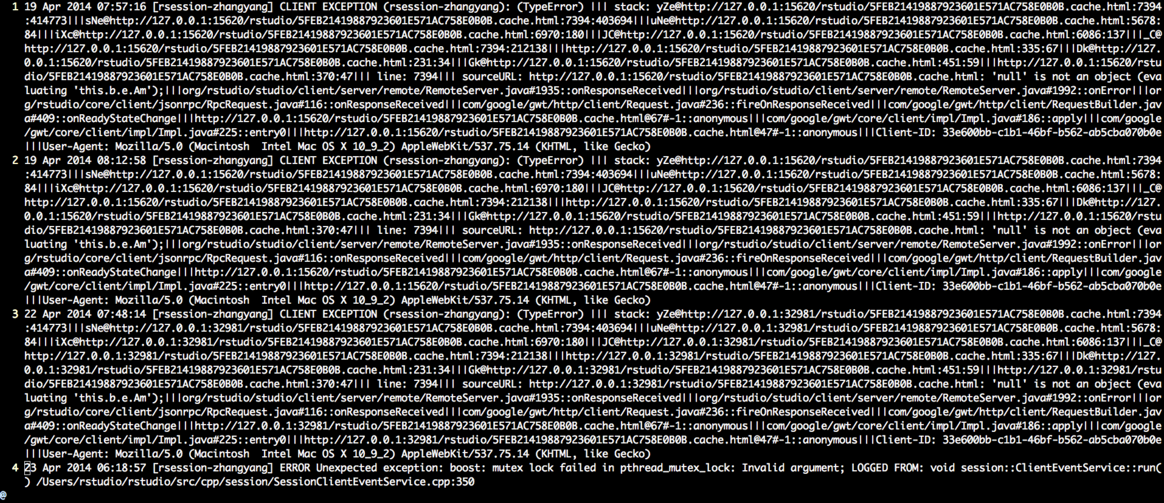
大数据的来源：非结构化数据

Slide 19
传统的数据收集和处理方式
问题：
为了一个问题收集数据
问另一个问题？
对不起，数据库没有

Slide 20
大数据的处理方式(Hadoop)

Slide 21
传统数据处理与大数据模式和发展方向上的区别
特征 | 传统方式 | 大数据
结构 | 事务型 | 非结构化/流化
模型 | 数据收集 | 数据分析
焦点 | 找到答案 | 找到问题
工具 | 报告：发生了什么？ | 分析：为什么发生这个？ 预测：接下来会发生什么？
机会 | 增量式增长 | 爆炸式增长
影响 | 分析有趣的生意 | 创造新的生意

Slide 22
大数据发展的主要驱动力
需求
技术

Slide 23
需求：大数据给不同行业带来价值
行业 | 带来的利益
医疗 | 每年3000亿美元的额外收益
零售 | 60%的纯利润增长
制造 | 产品开发、组装的成本下降50%
能源 | 生产率8%的增长
电信 | 通过分析网络数据，可以减少92%的处理时间
公用设施 | 通过分析海量数据，可以让放置电力资源的准确率提高99%

Slide 24
需求：大数据给不同行业带来价值
行业 | 实例
医疗 | Sloan-kettering癌症中心提供IBM watson医疗书籍，期刊和病人病历，通过大数据分析，来提供医生建议。
广告 | AOL广告公司利用Hadoop和NoSQL来处理数据，达到毫秒级以下的处理速度。
制造 | 英特尔公司（Intel）通过大数据技术，挑选芯片进行测试（而不是每个芯片都测试），从而节省了3百万美元。
能源 | 通用公司（GE）在智能设备上嵌入了250000个传感器，收集数据，进行分析，从而增加设备的工作效率。
公用设施 | 欧洲国家通过使用国民的位置数据，进行大数据分析，调整公共服务，每年大约增加6000亿美元的收入。

Slide 25
不同行业对于数据的依赖程度

Slide 26
大数据的几个主要来源
由人产生的数据
社交
文字、多媒体 。。。
有机器产生的数据
物联网
IT系统日志
机器到机器 (Machine to Machine， M2M)通讯

Slide 27
技术的推动
更便宜的处理器、存储、网络
云计算与数据中心技术
开源软件运动
机器学习和数据挖掘的发展
物联网

Slide 28
大数据系统的价值链

Slide 29
当今大数据解决方案
（王老师的slides）

Slide 30
大数据处理面临的（技术）挑战
数据的挑战
大量数据没有数字化
Google Books
数字化的数据未必有适合的格式

Slide 31
大数据处理面临的（商业与政策）挑战
数据政策和法律风险
隐私保护
数据所有权
数据的共享
尤其是第三方数据
当今公司组织架构可能阻碍数据的应用
管理层是否理解数据
BI部门的组织形式
缺少数据方面的人才
麦肯锡：2018年我们有50%-60%的数据人才缺口

Slide 32
大数据系统的架构

Slide 33
大数据系统的特点

Slide 34
大数据系统的核心设计思想
向外扩展(Scale Out)而非向上扩展(Scale Up)
使用便宜的硬件，通过冗余来对抗不可靠性
简化数据模型与同步方法，减少同步的开销
通过高度的，多个层次的抽象，简化用户的编程
自动化的资源管理和调度

Slide 35
设计思想：Scale Up

Slide 36
设计思想：Scale Out

Slide 37
设计思想：冗余来对抗不可靠性

Slide 38
设计思想：简单的数据模型->减少同步的开销
GFS: Append Only
关系数据模型
高度结构化的数据组织以及严格
定义的数据格式和记录结构
文档数据模型
拥有任意的数据格式已经不同的记录格式的复杂文档的集合

Slide 39
设计思想：多层次抽象，简化用户操作
用户定义函数 (UDFs)
在每一次构造中被使用：
载入、存储
分组、过滤、Foreach
visits = load ‘/data/visits’ as (user, url, time);
gVisits = group visits by url;
visitCounts = foreach gVisits generate url, count(visits);
urlInfo = load ‘/data/urlInfo’ as (url, category, pRank);
visitCounts = join visitCounts by url, urlInfo by url;
gCategories = group visitCounts by category;
topUrls = foreach gCategories generate top(visitCounts,10);
store topUrls into ‘/data/topUrls’;
模式可选择；
可以动态分配
直接操作于文件

Slide 40
设计思想：自动化的资源管理和调度
Notes:
（这里用Pig Latin那几张图，表示一下上边简单的用户query，会有一个复杂的后台系统来执行）？

Slide 41
大数据系统在企业中的部署

Slide 42
企业IT系统
两个要素
系统（软件、硬件、网络）
人（用户、系统管理员）
各企业的IT系统都是不同的
软件不同
管理方式不同

Slide 43
传统企业的IT系统架构

Slide 44
传统企业的IT的数据管理流程

Slide 45

架构A：最简单的添加big data的方式

Slide 46
架构A：加上Big Data之后的数据分析流程

Slide 47
架构B：Big Data集成进IT系统中？
Yahoo，Facebook，LinkedIn， Netflix，Twitter，eBay等和其他许多公司，都使用类似于这个的方法。

Slide 48
架构B：集成后的数据管理流程

Slide 49


架构C:把传统IT的信息导入Big Data系统，实现深度集成 （数据湖）

Slide 50
架构C：与传统IT的深度集成（数据湖模式）

Slide 51
大部分企业没有与big data的系统做紧密集成
原因1：Hadoop不好用 – 大数据系统还处于早期的发展阶段
还处于早期的发展阶段
大部分公司还在测试中

Slide 52
大部分企业没有与big data的系统做紧密集成
原因2：对大部分企业来说，小数据问题尚未解决
数据管理问题
哪个数据副本是权威的数据？Master Data Management (MDM)
小数据还不知怎么用
小数据分析还大有前景可挖
Target比一个女孩子的父亲更早
知道她怀孕了 (New York Times)

Slide 53
大部分企业没有与big data的系统做紧密集成
原因3：传统数据很难集成
数据分散
银行：数据分散在几千个数据库里
数据管理方式和规章
数据不能在部门之间共享
“它们被存储在不相连通的数据孤岛上。它们无法被搜索到或者索引到。”
- Hortonworks

Slide 54
大部分企业没有与big data的系统做紧密集成
原因4：缺少会维护大数据架构的IT人员
（。。需要数据。。）

Slide 55
应用案例简介

Slide 56
互联网企业：Yahoo!
数据分析与搜索产品紧密集成
数据分析就是产品
贡献开源技术(Hadoop)

Slide 57
互联网企业：Facebook
用户行为分析
共享行为、网上行为、垃圾信息过滤、平台应用质量评估
开源贡献(Cassandra)
Facebook2009年9月在旧金山以及2012年在伦敦的Qcon上的演示，并且公开了数据

Slide 58
新媒体：Netflix
个性化内容推荐
基于云计算的架构
来源：Netflix2011年11月在QConSF以及2012年10约在Strata/Hadoop上的演示,并且公开了所有数据

Slide 59
电信运营商：MetroPCS
快速检测和恢复系统的故障
Splunk提供的整体解决方案
MetroPCS于2012年11月在达拉斯展示的来自Splunk的Splunk框架

Slide 60
大数据系统的发展趋势

